Slide 1
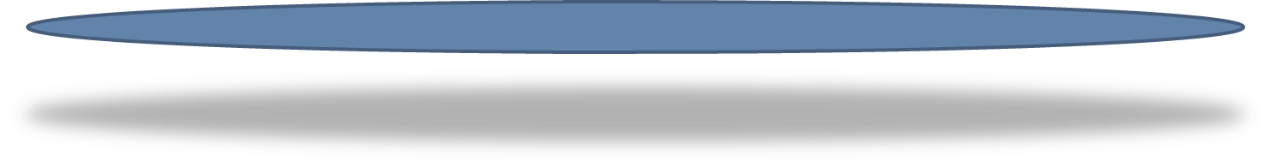
01
Tính Kế Thừa(Inheritance)
02
Tính Trừu Tượng(Abstraction)
NỘI DUNG
03
Thực Hành Bài Tập Cơ Bản OOP
04
Hướng Dẫn Chọn Đề Tài Final Project

Slide 2
01
Tính Kế Thừa(Inheritance)
Tính kế thừa là khả năng cho phép ta xây dựng một lớp mới dựa trên các định nghĩa của một lớp đã có.
Lớp đã có gọi là lớp Cha(super class), lớp mới phát sinh gọi là lớp Con(sub class) và đương nhiên kế thừa tất cả các thành phần của lớp Cha. Có thể sử dụng tất cả thuộc tính(Attribute) và các Hàm(Method) của class Cha.
Tuy nhiên, nó chỉ được truy cập các thành viên public và protected của class cha. Nó không được phép truy cập đến thành viên private của class cha.
Có thể chia sẻ hay mở rộng các đặc tính sẵn có mà không phải tiến hành định nghĩa lại.

Slide 3
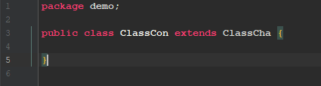
01
Tính Kế Thừa(Inheritance)
Cách khai báo kế thừa trong Java:
Từ khóa « extends » dùng để khai báo kế thừa một class
Cú pháp:

Slide 4
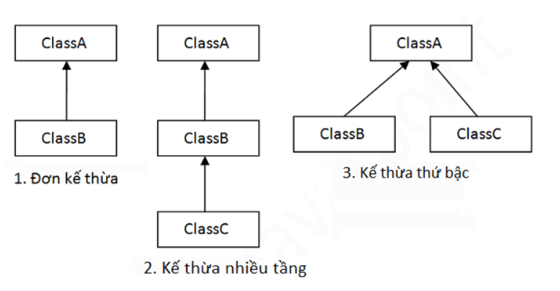
01
Tính Kế Thừa(Inheritance)
Các kiểu kế thừa trong Java: (3 Kiểu)

Slide 5
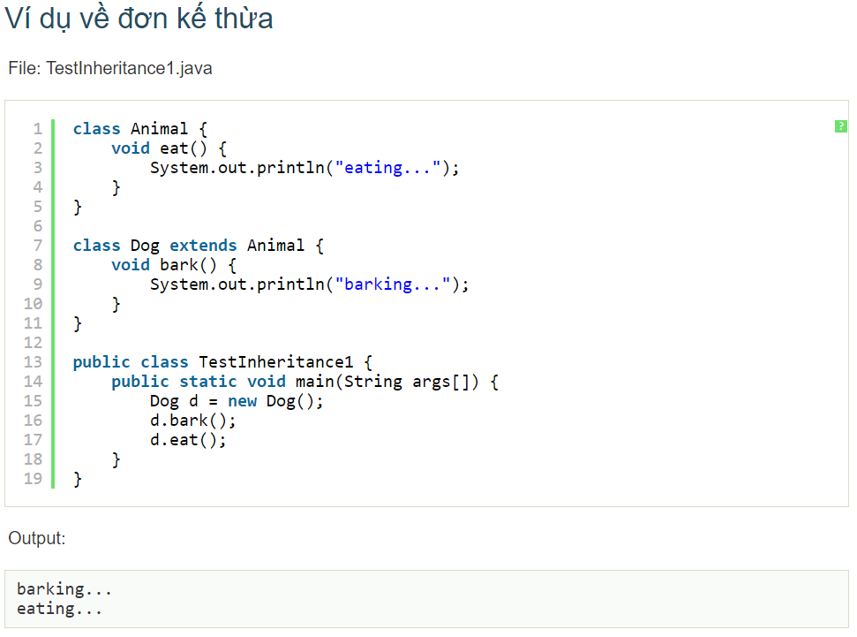
01
Tính Kế Thừa(Inheritance)
Các kiểu kế thừa trong Java: (3 Kiểu)
Đơn kế thừa: Là chỉ 2 class có quan hệ cha con với nhau

Slide 6
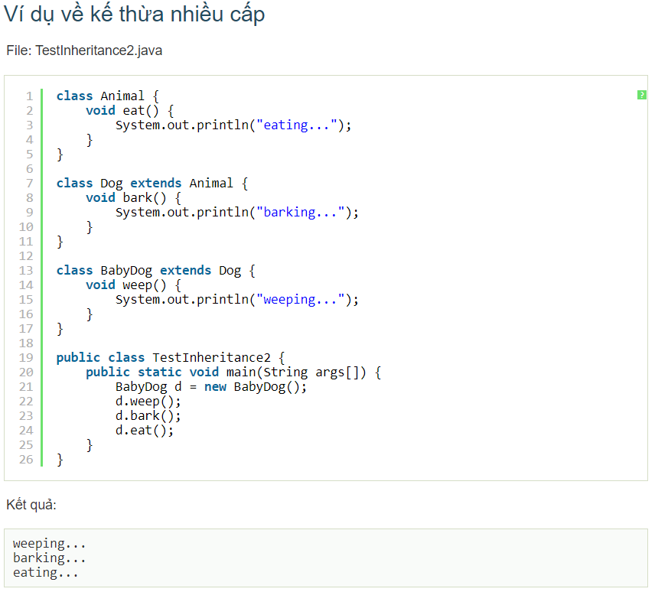
01
Tính Kế Thừa(Inheritance)
Các kiểu kế thừa trong Java: (3 Kiểu)
2. Kế thừa nhiều cấp: Là một class cụ kị, tổ tiên có rất nhiều con cháu kế thừa Cụ -> Ông ->
Cha -> Cháu

Slide 7
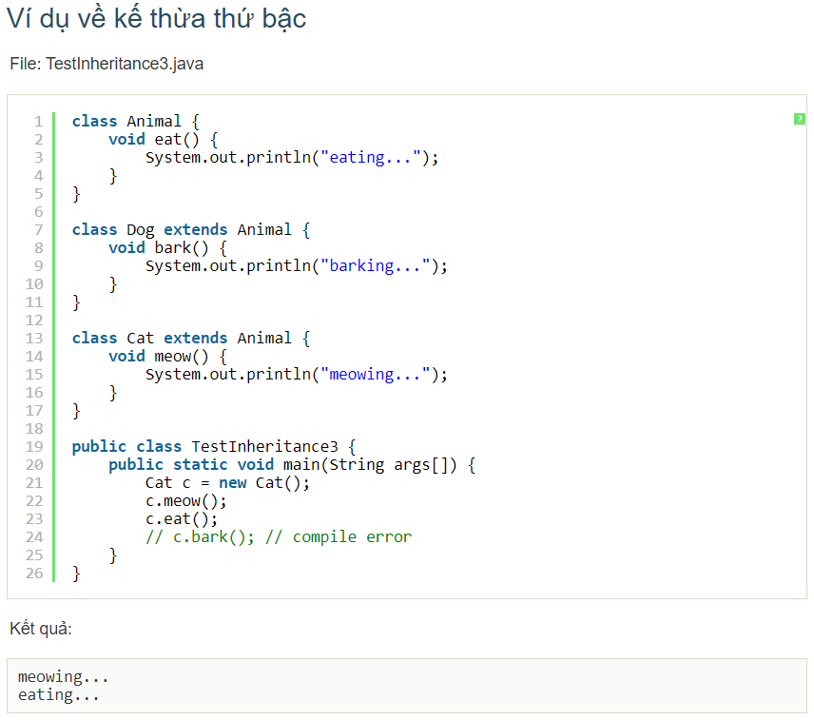
01
Tính Kế Thừa(Inheritance)
Các kiểu kế thừa trong Java: (3 Kiểu)
2. Kế thừa thứ bậc: Là một class cha có nhiều con kế thừa Cha -> Con trai, Con gái, Con út,…

Slide 8
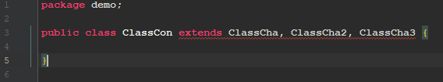
01
Tính Kế Thừa(Inheritance)
Lưu ý trong kế thừa: - Không có đa kế thừa trong Java
- Một class con không thể kế thừa nhiều class cha - VD: => MỘT CON KHÔNG THỂ CÓ NHIỀU CHA

Slide 9
01
Tính Kế Thừa(Inheritance)
Từ khóa « super» trong Java:
Từ khóa super trong java là một biến tham chiếu được sử dụng để tham chiếu trực tiếp đến đối tượng của lớp cha gần nhất.
Trong java, từ khóa super có 3 cách sử dụng như sau:
Từ khóa super được sử dụng để tham chiếu trực tiếp đến biến instance(Biến toàn cục) của lớp cha gần nhất.
super() được sử dụng để gọi trực tiếp Constructor của lớp cha.
Từ khóa super được sử dụng để gọi trực tiếp phương thức của lớp cha.

Slide 10
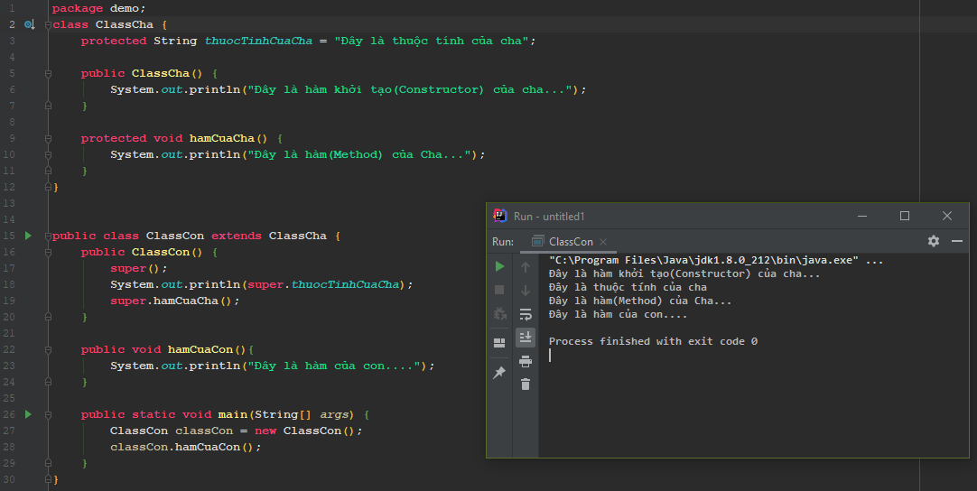
01
Tính Kế Thừa(Inheritance)
VD: super và super():

Slide 11
02
Tính Trừu Tượng(Abstraction)
Trừu tượng là gì?:
Tính trừu tượng trong Java là tính chất không thể hiện cụ thể mà chỉ nêu tên vấn đề.
Đó là một quá trình che giấu các hoạt động bên trong và chỉ hiển thị mục đích tính năng thiết yếu của đối tượng tới người dùng
Tính trừu tượng giúp chúng ta tập trung vào những cốt lõi cần thiết của đối tượng thay vì quan tâm đến cách nó thực hiện.

Slide 12
02
Tính Trừu Tượng(Abstraction)
Trừu tượng là gì?:
Tính trừu tượng cung cấp nhiều tính năng mở rộng khi sử dụng kết hợp với tính đa hình và kế thừa trong lập trình hướng đối tượng.
Java trừu tượng hóa thông qua các lớp trừu tượng
(Abstract class) và các giao diện (Interface).

Slide 13

02
Tính Trừu Tượng(Abstraction)
Lớp trừu tượng (Abstract class):
Lớp trừu tượng được khai báo với từ khóa abstract đứng trước tên của lớp.VD:
Nếu 1 lớp được khai báo là lớp trừu tượng thì chúng ta không thể dùng trực tiếp nó để tạo ra đối tượng mà phải viết một lớp kế thừa của lớp trừu tượng đó.
Lớp trừu tượng có thể có hoặc không có phương thức trừu tượng. Nếu một lớp có ít nhất 1 phương thức trừu tượng thì lớp đó phải được khai báo là lớp trừu tượng.

Slide 14
02
Tính Trừu Tượng(Abstraction)
Lớp trừu tượng (Abstract class):
Những lớp là lớp trừu tượng cũng không cần có phương thức khởi tạo.
Một khi có một lớp nào đó kế thừa lớp trừu tượng thì lớp con đó bắt buộc phải override lại nội dung tất cả các phương thức trừu tượng có trong lớp đó.
=> Tóm lại, lớp trừu tượng là 1 lớp không thể khởi tạo đối tượng từ nó, nhưng nó lại bắt buộc các lớp con kế thừa trực tiếp nó phải có các phương thức trừu tượng của nó thông qua sự ghi đè (override) phương thức.

Slide 15
02
Tính Trừu Tượng(Abstraction)
Lớp trừu tượng (Abstract class):
Các phương thức(Method) chỉ cần có khai báo mà không có phần thân triển khai phương thức nằm trong cặp dấu{}
Dấu chấm phẩy “ ; ” kết thúc 1 phương thức trừu tượng
Để định nghĩa 1 phương thức trừu tượng. Ta sử dụng từ khóa abstract đứng trước tên phương thức
Cú pháp:
<AM> abstract <ReturnType> methodName(Params);
VD: public abstract void methodName(int so);

Slide 16
02
Tính Trừu Tượng(Abstraction)
2. Giao diện(Interface):
Interface là giao diện. Trong Java, nó là bản thiết kế các method của một class.
Chỉ có các method trừu tượng(abstract)
Interface là một kỹ thuật để thu được tính trừu tượng hoàn toàn và đa kế thừa trong Java.
Nó không thể được khởi tạo giống như lớp trừu tượng.
Nói cách khác, các trường của Interface là public, static và final theo mặc định và các phương thức là public và bắt buộc là abstract.

Slide 17

02
Tính Trừu Tượng(Abstraction)
Giao diện(Interface):
Cú pháp để tạo 1 interface trong Java:
Một class muốn thực thi một interface thông qua từ khóa “implements”
Khi một class implements(Thực thi) một interface. Bắt buộc class đó phải @Overide tất cả method của interface

Slide 18
02
Tính Trừu Tượng(Abstraction)
Giao diện(Interface):
Cú pháp để tạo 1 interface trong Java:
Một class muốn thực thi một interface thông qua từ khóa “implements”
Khi một class implements(Thực thi) một interface. Bắt buộc class đó phải @Overide tất cả method của interface

Slide 19
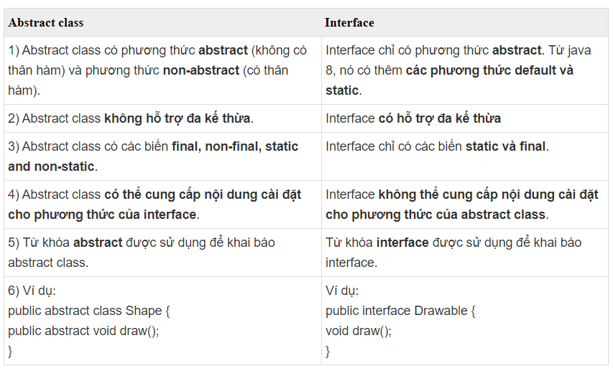
02
Tính Trừu Tượng(Abstraction)
Sự khác nhau giữa abstract class và interface

Slide 20
Thực Hành Bài Tập Cơ Bản OOP
03
Bài tập liên quan đến 4 tính chất OOP:
Tạo một class thể hiện đối tượng Student có các thuộc tính sau: - String fullName, String className; Integer age, Date dateOfBirth;
Tạo một interface/abstract class với method sau: - inputInfor(Scanner input); - showInfor(Student student);
Tạo một class quản lý Student thực thi interface vừa tạo - Khởi tạo đối tượng Student và thông tin Student
- Thực thi chi tiết hàm showInfor.

Slide 21
04
Hướng Dẫn Chọn Đề Tài Final Project
1. Chọn Đề Tài Quản Lý Một Đối Tượng Cụ Thể Trong Cuộc Sống(VD: Sinh Viên, Nhân Viên,…)
2. Project Quản Lý Gồm Các Chức Năng Cơ Bản
3. Thực Hành Project CRUD(Create,Read,Update,Delete)
4. Bảo Vệ Project Cuối Khóa Học

Slide 22


Slide 23
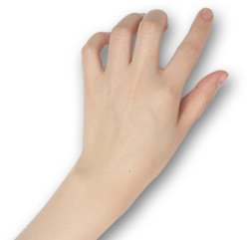
THANKS FOR WATCHING!

